Slide 1
Monte-Carlo 方法介绍及其建模应用
朱连华
Tel：13675122648
南京信息工程大学数学与统计学院
E-mail:ahualian@126.com

Slide 2

课程说明
公用邮箱：ahualian2008@126.com
key：ahualian2008
参考书目:
黄燕、吴平.SAS统计分析及应用，机械工业出版社.
陈杰. Matlab宝典，电子工业出版社.
张文彤等.SPSS11.0统计分析教程，北京希望电子出版社.
薛益、陈立萍.统计建模与R软件，清华大学出版社.
南京信息工程大学

Slide 3
主要内容
1
蒙特卡洛方法介绍
2
蒙特卡洛方法应用实例
3
排队论模拟介绍
4
2009-B 眼科病床安排应用
南京信息工程大学

Slide 4
蒙特卡洛方法介绍
1
蒙特卡洛起源与发展
2
随机数的产生原理
南京信息工程大学

Slide 5
1
蒙特卡洛起源与发展
南京信息工程大学

Slide 6
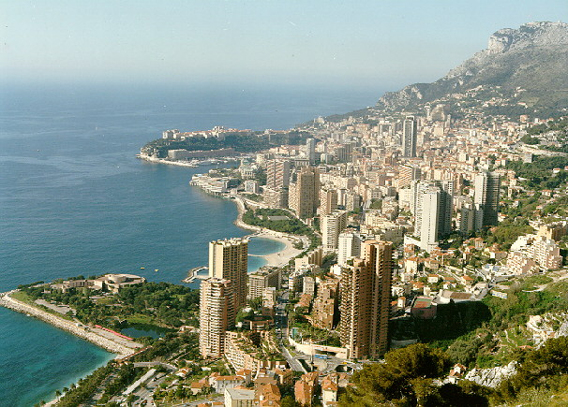

Monte Carlo的起源
Monte Carlo方法：
  又称随机模拟方法，对研究的系统进行随机观察抽样,通过对样本值的统计分析，求得所研究系统的某些参数
  它是在上世纪四十年代中期为了适应当时原子能事业的发展而发展起来，“曼哈顿计划”主持人之一、数学家：冯·诺伊曼用驰名世界的赌城—摩纳哥最大的城市Monte Carlo—来命名这种方法
南京信息工程大学
Monte-Carlo, Monaco

Slide 7
Monte Carlo方法的应用
物理：核物理，热力学与统计物理，粒子输运问题等
数学：多重积分、解微分方程、非线性方程组求解等
工程领域：真空技术，水力学，激光技术等
经济学领域：期权定价、项目管理、投资风险决策等
其他领域：化学、医学，生物，生产管理、系统科学、公用事业等方面，随着科学技术的发展，其应用范围将更加广泛。
南京信息工程大学

Slide 8
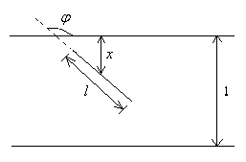
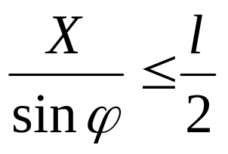
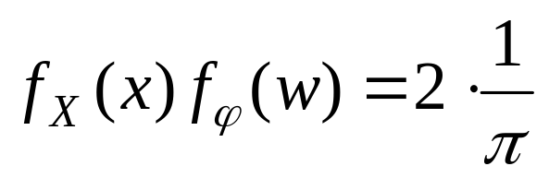
MC的起源和发展----Buffon 试验
假设平面上有无数条距离为1的等距平行线，现向该平面随机投掷一根长度为l的针(l≤1)，则我们可计算该针与任一平行线相交的概率。这里，随机投针指的是：针的中心点与最近的平行线间的距离X均匀地分布在区间[0,1/2]上，针与平行线的夹角ϕ（不管相交与否）均匀的分布在区间[0,π]上。此时，针与线相交的充要条件是
南京信息工程大学

Slide 9
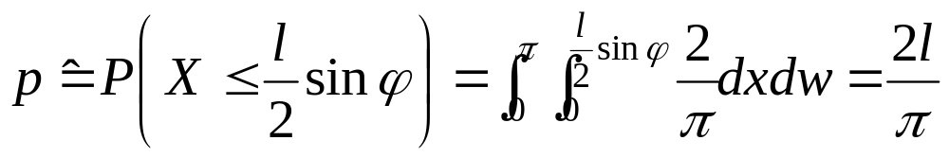
Buffon 试验
从而针线相交的概率为
根据上式，若我们做大量的投针试验并记录针与线相交的次数，则由大数定理可以估计出针线相交的概率p，从而得到π 的估计值。
南京信息工程大学

Slide 10
function piguji=buffon(llength,mm)
%llength 是针的长度
%mm 是随机实验次数
frq=0;
xrandnum = unifrnd(0,0.5,1,mm);
phi= unifrnd(0,pi,1,mm);
for ii=1:mm
if (xrandnum(1,ii)<=(llength*sin(phi(1,ii))/2))
frq=frq+1;
end
end
piguji=2*llength/(frq/mm)
南京信息工程大学

Slide 11
>> buffon(.6,1000) piguji = 3.1662
>> buffon(.6,10000) piguji = 3.1072
>> buffon(.6,100000) piguji = 3.1522
>> buffon(.6,1000000) piguji = 3.1386
>> buffon(.6,1000000) piguji = 3.1451
>> buffon(.6,1000000) piguji = 3.1418
>> buffon(.6,1000000) piguji = 3.1448
>> buffon(.6,1000000) piguji = 3.1405
>> buffon(.6,1000000) piguji = 3.1394
南京信息工程大学

Slide 12
用蒙特卡洛方法进行计算机模拟的步骤
建立统计模型，主要特征参量方面要与实际问题或系统相一致，问题的解对应于模型中随机变量的概率分布或其某些数字特征
根据模型中各个随机变量的分布，在计算机上产生随机数，实现一次模拟过程所需的足够数量的随机数，进而进行随机模拟实验
根据概率模型的特点和随机变量的分布特性，设计和选取合适的抽样方法，并对每个随机变量进行抽样（包括直接抽样、分层抽样、相关抽样、重要抽样等）
按照所建立模型进行仿真试验、计算，求出问题的随机解
统计分析模拟试验结果，给出问题的估计以及其精度估计。必要时，还应改进模型以降低估计方差和减少试验费用，提高模拟计算的效率。
南京信息工程大学

Slide 13
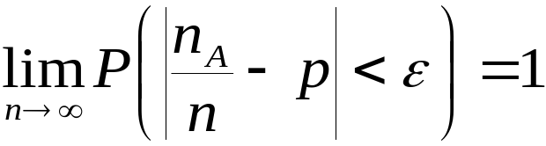
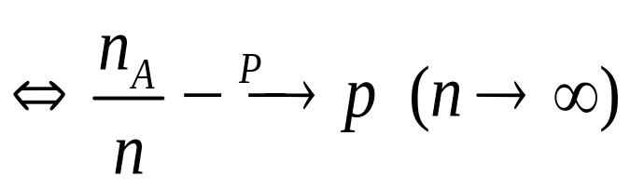
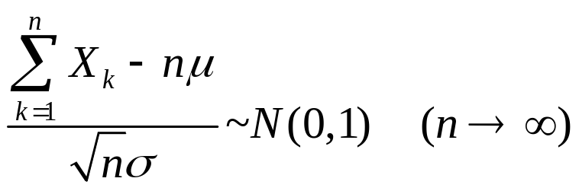
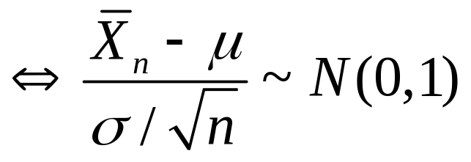
蒙特卡洛模拟的理论基础
大数定律---贝努里（Bernoulli）大数定律
中心极限定理
南京信息工程大学

Slide 14
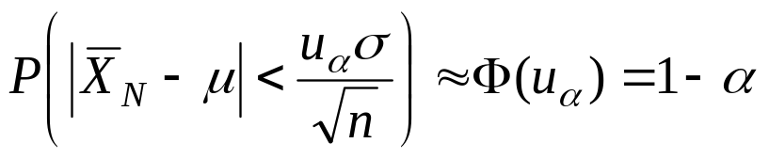
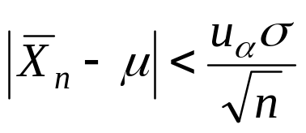
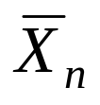
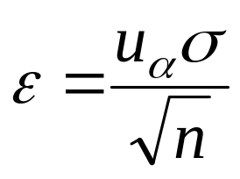
蒙特卡洛模拟的误差分析
由中心极限定理可知：
这表明，不等式 近似地以概率1−α成立。
上式也表明， 收敛到μ 的阶为O(n ^{-1/2})。
通常，蒙特卡罗方法的误差ε 定义为：
南京信息工程大学

Slide 15
蒙特卡洛方法的特点
Monte Carlo方法及其程序结构简单
  产生随机数，通过大量简单重复抽样和简单计算计算相应的值
收敛速度与问题维数无关
  Monte Carlo方法的收敛速度为O(n ^{-1/2})，与一般数值方法相比很慢。因此，用Monte Carlo方法不能解决精确度要求很高的问题
  Monte Carlo方法误差ε只与标准差σ和样本容量n有关，而与样本所在空间无关，即Monte Carlo方法的收敛速度与问题维数无关，而其他数值方法则不然。
Monte Carlo方法的适用性强
  Monte Carlo方法对多维问题的适用性
  在解题时受问题条件限制的影响较小
  例如：要计算s维空间中的任一区域D_{s}上的积分
南京信息工程大学

Slide 16
2
随机数的产生原理
南京信息工程大学

Slide 17
常用分布的随机数生成
1.均匀分布U(a,b)
  产生m*n阶(a,b)均匀分布的随机数矩阵
    R = unifrnd (a,b,m,n)
  产生m*n阶(0,N)离散均匀分布的随机数矩阵
    R = unidrnd(N)
    R = unidrnd(N,mm,nn)
2.正态分布N(μ，σ²)
  产生m*n阶均值为μ，标准差为σ的正态分布的随机数矩阵：
    R= normrnd (μ，σ，m，n)
3.指数分布E(θ)
  产生m*n阶均值为θ的指数分布的随机数矩阵：
    R= exprnd (θ，m，n)
南京信息工程大学

Slide 18
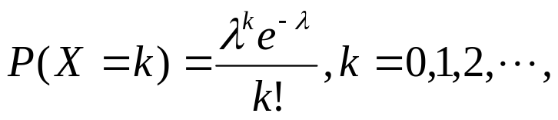
常用分布的随机数生成
4.泊松分布π(λ)
  产生m*n阶均值为λ的泊松分布的随机数矩阵
    R= poissrnd (λ，m，n)
5.二项分布 B(n,p)
  产生m×n个参数为n,p的二项分布的随机数
    R=binornd(n,p,m,n)
南京信息工程大学

Slide 19
一般分布随机数产生方法
基本方法有如下三种：
  逆变换法
  复合抽样方法
  筛选法
南京信息工程大学

Slide 20
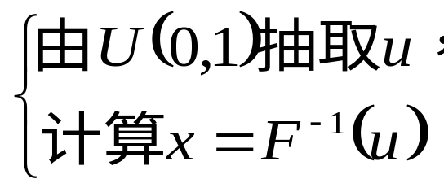
逆变换法(直接抽样方法)
设随机变量X 的分布函数为F(x)，定义
F⁻¹(y)=inf{x:F(x)≥y}, 0≤y ≤ 1
定理 设随机变量U服从(0,1)上的均匀分布，则X=F⁻¹(U)的分布函数为F(x) 。
因此，要产生来自F(x)的随机数，只要先产生来自U(0,1)的随机数，然后计算F⁻¹(u) 即可。
其步骤为
南京信息工程大学

Slide 21
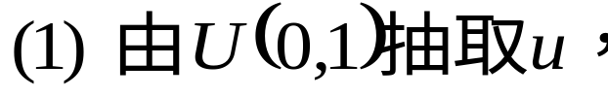
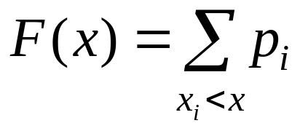
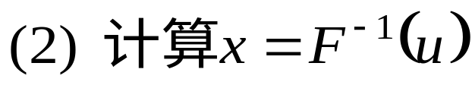
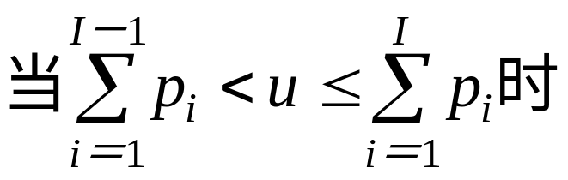


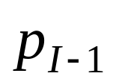
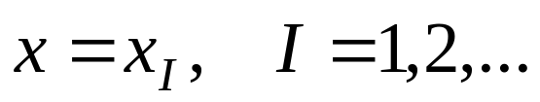
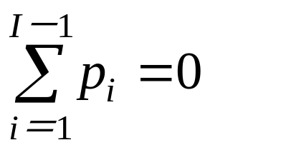



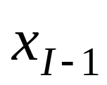
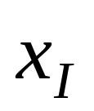
[1]离散型分布
=inf{x: F(x)≥u}
即
其中令Ｉ=1时
为了实现由任意离散型分布的随机抽样，直接抽样方法是非常理想的!
南京信息工程大学

Slide 22
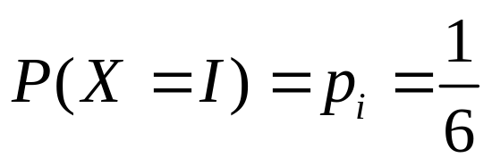
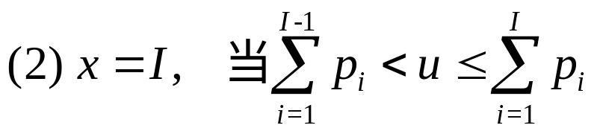
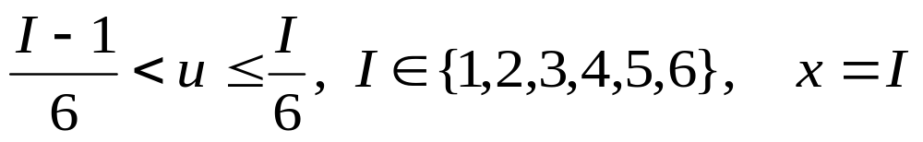
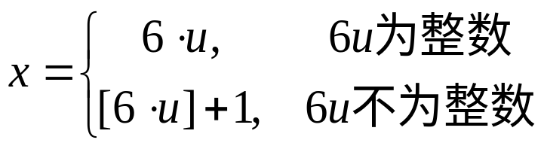
[1]离散型分布
例1. 掷骰子点数的抽样
按照离散分布的直接抽样:
(1)由U(0,1)抽取u
即：
等价于：
也可使用如下更简单的方法
南京信息工程大学

Slide 23
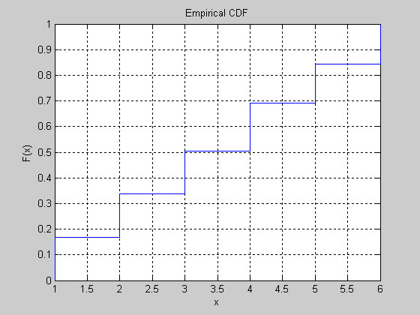
[1]离散型分布
function discreterandom=liti11(mm)
Random=unifrnd(0,1,1,mm);
for i=1:mm
if (floor(6*Random(1,i)) ==6*Random(1,i))
Random(1,i)=6*Random(1,i);
else
Random(1,i)=floor(6*Random(1,i))+1;
end
end
cdfplot(Random)
南京信息工程大学

Slide 24
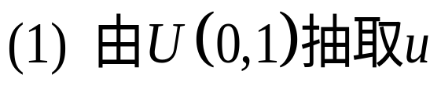
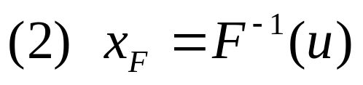
[2]连续分布
对于连续型分布，如果分布函数F(x)的反函数F^{－1}(x)能够解析表示，则直接抽样方法是:
南京信息工程大学

Slide 25
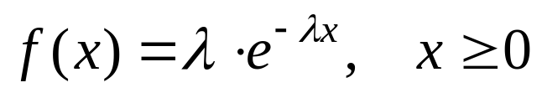
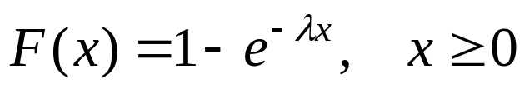
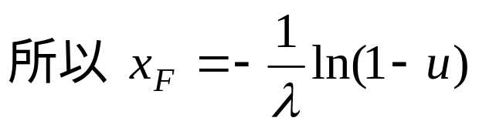
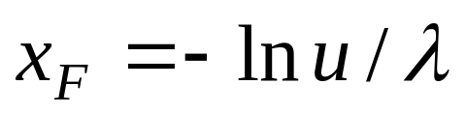
例2. 指数分布
指数分布为连续型分布，其一般形式如下：
其分布函数为：
则 (1) 由U(0,1)抽取u
因为1-u 也是(0,1)上均匀随机数，可将上式简化为
南京信息工程大学

Slide 26
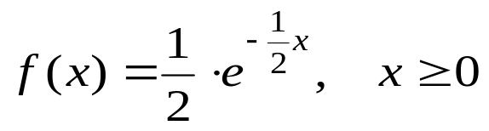
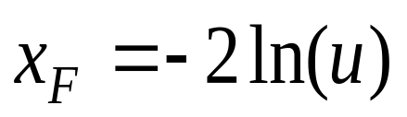
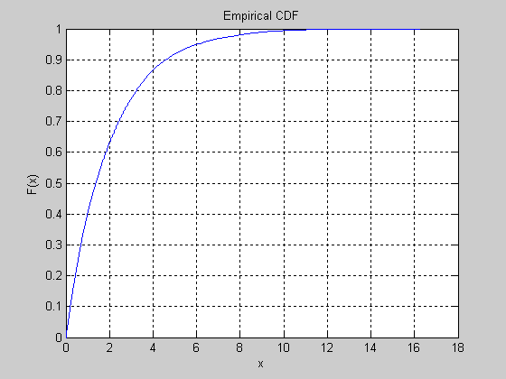
例2. 产生指数分布 的随机数
Randnum=（-2）*log(unifrnd(0,1,1,1000));
cdfplot(Randnum)
南京信息工程大学

Slide 27
逆变换法(直接抽样方法)
连续性分布函数的直接抽样方法对于分布函数的反函数容易实现的情况，使用起来是很方便的。但是对于以下几种情况，直接抽样法是不合适的：
  分布函数无法用解析形式表达，因而无法给出反函数的解析形式
  分布函数有解析形式，但是反函数的解析形式给不出来
  反函数有解析形式，但运算量很大
下面叙述的抽样方法是能够克服这些困难的比较好的方法。
南京信息工程大学

Slide 28
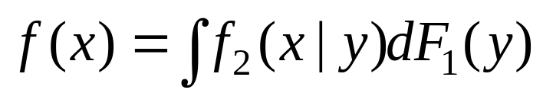
复合抽样方法
复合抽样方法的基本思想是由kahn提出的。
考虑如下复合分布：
其中f₂(x|y)为给定Y=y时X的条件密度，F₁(y)为Y的分布函数
如果X密度函数f(x)难于抽样，而X关于Y的条件密度函数f₂(x|y)以及Y的分布F₁(y)均易于抽样，则X的随机数抽样：
  首先从分布F₁(y) 中抽样Y_{F1}，
  然后再从密度函数f₂(x| Y_{F1})中抽样确定X_{f2 (x|YF)}
南京信息工程大学

Slide 29
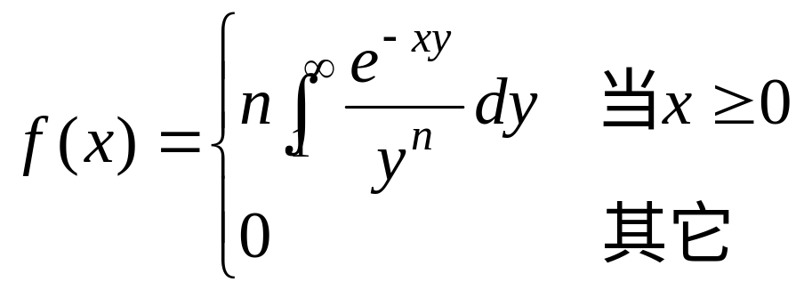
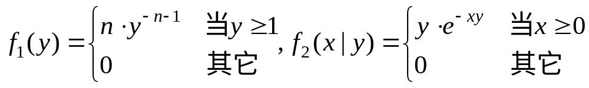
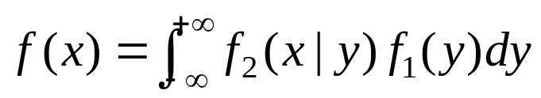
例3 指数函数分布的抽样
指数函数分布的一般形式为
使用复合抽样方法，抽取服从该分布的样本，生成
10000个随机数，画经验分布函数，n=5.
引入如下两个密度函数：
则
南京信息工程大学

Slide 30
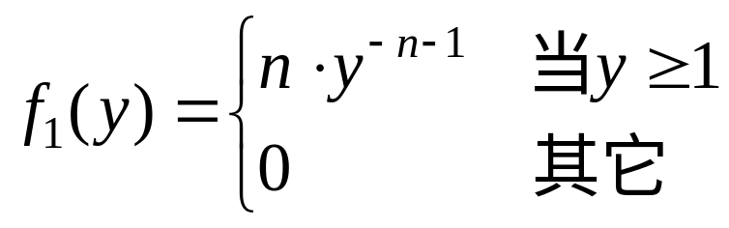
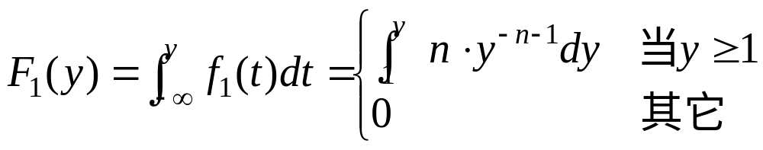
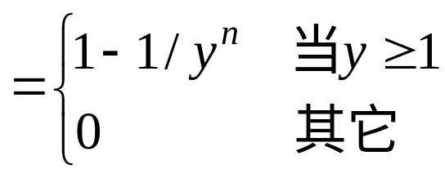
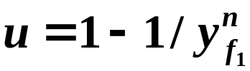
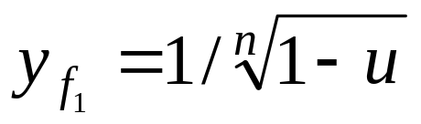
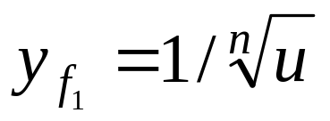
使用复合抽样方法，首先从f₁(y)中抽取y
对应分布函数为
从U(0,1)中抽取u, 令
南京信息工程大学

Slide 31
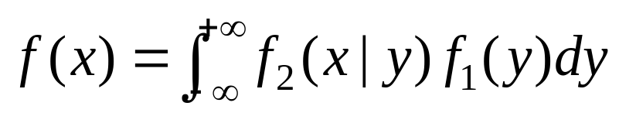
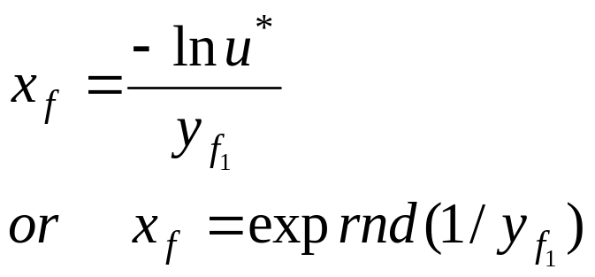
指数分布,均值为1/y
再由f₂(x| y_{f1})中抽取x_{f}
南京信息工程大学

Slide 32



使用复合抽样方法，首先从f₁(y)中抽取y:
再由f₂(x| y_{f1})中抽取X :
function liti110(n,mm)
R1=unifrnd(0,1,mm,1);
R2=unifrnd(0,1,mm,1);
x=zeros(mm,1);
y=1./R1.^(1/n)
x=-log(R2)./y
cdfplot(x)
function liti110(n,mm)
R1=unifrnd(0,1,mm,1);
x=zeros(mm,1);
y=1./R1.^(1/n);
x=exprnd(1./y);
cdfplot(x)
Liti110(5,10000)
南京信息工程大学

Slide 33


筛 选 抽 样
定理: 设 X 的密度函数f(x)，且可将其表示成f(x)=ch(x)g(x)，其中0<g(x)≤1，c≥1是常数，h(.)是一个密度函数,令U和Y 分别服从U(0,1)和h(y)，则在U≤ g(Y)的条件下，Y的条件密度为:
依据上述定理，若h(.)易于抽样，则X的抽样可如下进行：
南京信息工程大学

Slide 34




Liti111_1(3,10000)
例4 令圆半径为R₀，该圆上的点到圆心的距离为r，r的密度函数和分布函数分别为：
生成10000个随机数，画经验分布函数。
1.直接抽样方法：
缺点：开方运算在计算机
上很费时间
function liti111_1(R0,mm)
R=unifrnd(0,1,mm,1);
x=R0*sqrt(R);
cdfplot(x)
南京信息工程大学

Slide 35







2.筛选抽样方法：
取：
则抽样框图为
＞
显然，没有必要舍弃u₁＞u₂的情况，此时，只需取：
亦即
南京信息工程大学

Slide 36

function liti111_2(R0,mm)
R1=unifrnd(0,1,mm,1);R2=unifrnd(0,1,mm,1);
x=zeros(mm,1);
for ii=1:mm
if R1(ii,1)<=R2(ii,1)
x(ii,1)=R0*R2(ii,1);
else
x(ii,1)=R0*R1(ii,1);
end
end
cdfplot(x)
Liti111_2(3,10000)
南京信息工程大学

Slide 37


随机向量的抽样：直接抽样
1.分量X与Y相互独立，随机向量(X,Y)的抽样
若X, Y相互独立,分布函数分别为F_{X}(x), F_{Y}(y),则从F_{X}(x)中抽样x,从F_{Y}(y)中抽样y,得到二维随机变量(X, Y)的抽样(x, y).
2.按照条件分布，抽取随机向量(X,Y)的样本
二维随机向量(X,Y)的密度函数f (x,y) ，将其表示如下：
其中 f_{l}(x)，f₂(y|x) 分别为X 的边缘密度函数和给定 X=x 条件下
Y的条件密度函数，即
南京信息工程大学

Slide 38



根据上述边缘密度函数和条件密度函数，二维分布f(x,y)的抽样方法为:
  首先由 f_{l}(x) 中抽取 x_{f1}，再由 f₂(y|x_{f1}) 中抽样y_{f2}
  (x_{f1}, y_{f2})就是该二维分布的一个抽样
例 5 对下面二维分布进行抽样
将 f (x,y) 写为：
其中
南京信息工程大学

Slide 39




直接抽样方法：
1.首先由 f_{l}(x) 中抽取 x_{f1}:
2.再由 f₂(y|x_{f1}) 中抽样y_{f2}:
南京信息工程大学

Slide 40

liti112(1000)
function liti112(mm)
R1=unifrnd(0,1,mm,1);
R2=unifrnd(0,1,mm,1);
x=1./R1;y=-R1.*log(R2);
plot(x,y,'.');
axis([0.0 10 0 10])
hold on
hold off
南京信息工程大学

Slide 41


随机向量的抽样：筛选抽样
定理： 设 (X, Y) 的密度函数为 f(x, y)，且f(x,y)=ch(x, y)g(x, y)，其中0<g(x,y)≤1，c≥1，h(x,y)是一个密度函数。令U和Z=(X_{h},Y_{h})分别服从U(0,1)和h(x,y)，则在U≤g(Z)的条件下，Z的条件密度为：
若h(.)易于抽样，则从f(x,y)中的抽样 (X, Y)可如下进行：
南京信息工程大学

Slide 42




例6 生成单位圆内均匀分布的10000个随机数，并画散点图。
相当于[-1，1]×[-1，1]上均匀分布。
南京信息工程大学

Slide 43

mm=10000；
xRandnum=zeros(1,mm);yRandnum=zeros(1,mm);
ii=1;
while ii<mm
Randnum1=unifrnd(-1,1); Randnum2=unifrnd(-1,1);
s=Randnum1^2+Randnum2^2；
if s<=1;
xRandnum(1,ii)=Randnum1;
yRandnum(1,ii)=Randnum2;
ii=ii+1;
end
end
plot(xRandnum,yRandnum,'.')
南京信息工程大学

Slide 44



实习一
1. 生成单位球内均匀分布的1行10000列随机数，并画散点图；
2. 设密度函数为
生成 (n=2，期望=5)的随机数10000个，并绘制经验分布图。
为常数
南京信息工程大学

Slide 45

实习一
3.设球壳内半径为R₀，外半径为R₁，点到球心的距离为r，则r的分布密度函数为
生成10000个随机数，并画散点图。
南京信息工程大学

